Slide 1
ГАУ «КЦСОН города Каменска-Уральского»
Школа пожилого возраста по направлению:
«Социальный туризм»
Тема: «Золотое кольцо России-
город Ярославль»
руководитель: специалист по социальной работе Пучкова Марина Викторовна

Slide 2
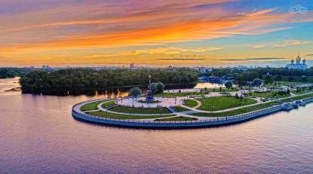
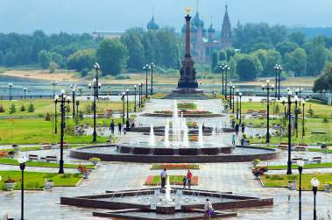
Яросла́вль — город в России, третий по величине населения город Центрального федерального округа Российской Федерации.
Ярославль — один из старейших русских городов, основанный в 11 веке и достигший своего расцвета в 18 веке; в 2010 году город отметил своё 1000-летие.
Исторический центр города, расположенный у слияния рек Волги и Которосли, является объектом Всемирного наследия ЮНЕСКО. Ярославль претендует на статус «столицы» Золотого кольца России.

Slide 3
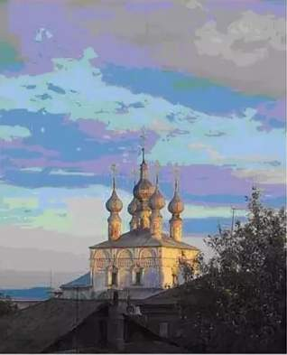
История создания города Ярославля уходит корнями в глубокую древность. Этот город начинается с места, которое именуется Стрелкой. Так называют длинную косу, мыс при слиянии двух рек. Именно здесь, на стрелке, образованной впадением в Волгу реки Которосли, возник город Ярославль.
Одно из преданий о том, как возник этот город, называется "Сказание о построении града Ярославля". Дошло это предание до нас в записках Самуила Миславского, ростовского архиепископа.
Легенда об основании Ярославля
Медвежий угол

Slide 4
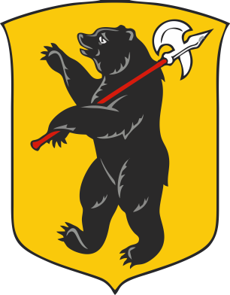
История герба города Ярославля следующая. На нем изображен медведь. В "Сказании..." говорится о том, что когда после установления дани с жителей Медвежьего угла Ярослав Мудрый приехал вновь в эти места из Ростова, то жители на него напустили "люта зверя и псов". Но князь победил зверя. Местные жители испугались силы Ярослава Мудрого и пали перед ним ниц. А Медвежий угол стал называться по имени Ярослава Мудрого - Ярославлем.
История герба

Slide 5
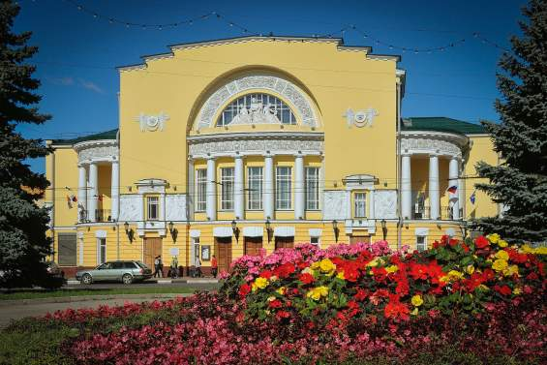
В городе находится первый в России общедоступный театр, основанный Федором Григорьевичем Волковым. Именно по этому Ярославль называют родиной русского театра. Волковский театр отпраздновал в 2010 г 260-летний юбилей. Первой поставленной пьесой была «Эсфирь», созданная Росином и переведенная самим Волковым.
Родина русского театра

Slide 6
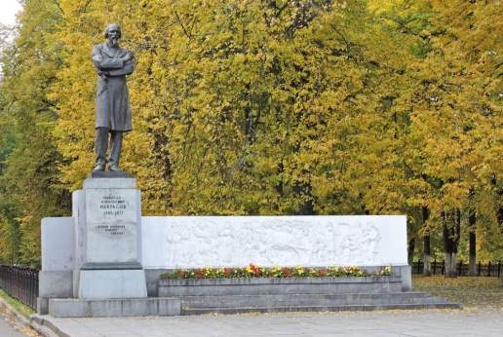
В Ярославле установлен памятник великому русскому поэту и писателю Николаю Алексеевичу Некрасову. Здесь учился писатель.
А детство писателя прошло в родовом имении Некрасовых, в деревне Грешнево Ярославской губернии.
Памятник Н. А. Некрасову

Slide 7
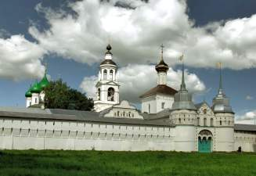
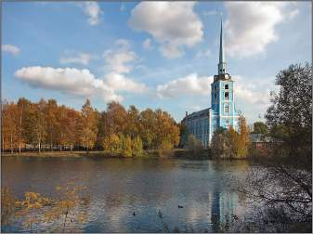
Природные достопримечательности
Петропавловский парк – один из старейших парков в Ярославле.
«Стрелка» является исторической частью города, так-же называется Рубленным городом, или Ярославским кремлем.

Slide 8
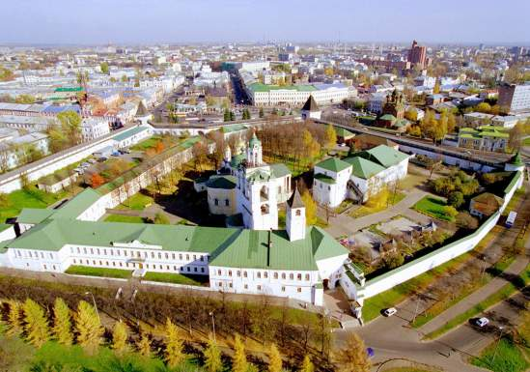
Спасо-Преображенский монастырь
Исторические достопримечательности
Спасо-Преображенский монастырь - это главная достопримечательность Ярославля. Обитель была построена в 12 веке с целью защиты границ города. Впоследствии в монастыре было открыто первое на северо-востоке Руси училище, благодаря чему ширилось собрания славянских и греческих рукописей. Среди них был список древнерусской поэмы «Слово о полку Игореве».

Slide 9
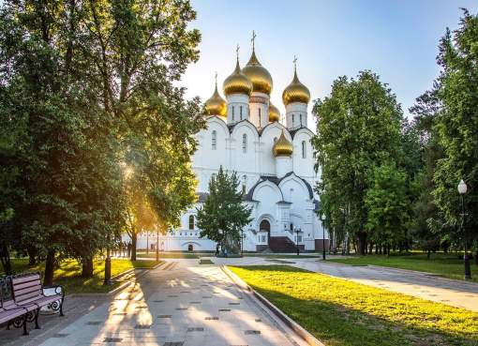
Успенский кафедральный собор
Успе́нский собо́р — кафедральный православный храм Ярославской епархии. Находится на Стрелке Волги и Которосли. Был разрушен в советское время. Восстановлен по новому проекту в 2004—2010 годах; строительство приурочено к 1000-летию Ярославля.

Slide 10
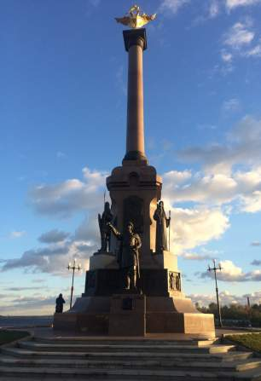
Памятник 1000-летие Ярославля
К празднику тысячелетия города на Стрелке у места слияния рек Волги и Которосли возведён памятник 1000-летию Ярославля.

Slide 11
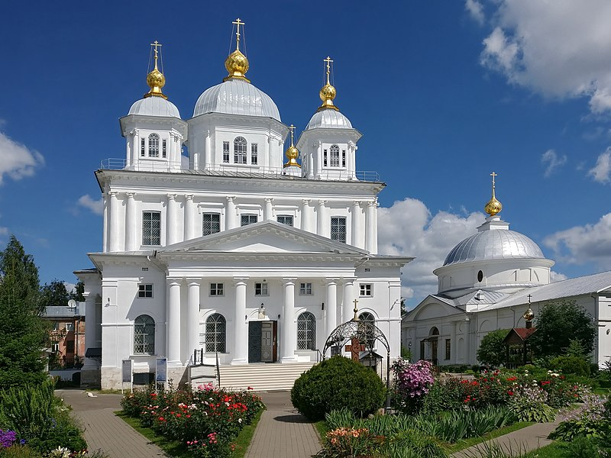
Казанский женский монастырь

Slide 12
По преданию, в 1588 году под Казанью произошло явление Казанской иконы Божией Матери^{[2]}. Вскоре икона была привезена в город Романов^{[1]}.
За приписываемые иконе многочисленные чудесные исцеления она была богато украшена^{[1]}. При разграблении же Романова в 1609 году её вывезли; затем икона была выкуплена в Ярославле^{[1]}.
В тот же год, за избавление от нашествия поляков и снятие 24-дневной осады, связанные ярославцами с «заступничеством» иконы Божией Матери та стала почитаться жителями Ярославля как покровительница их города^{[1]}.
В 1610 году, в память об этих событиях, на северо-западной части посада началось возведение деревянного храма для Ярославского Казанского образа Божией Матери; также при храме были построены келии 72-м монахиням Рождественского монастыря, который в дни осады сожгли поляки^{[1]}.

Slide 13
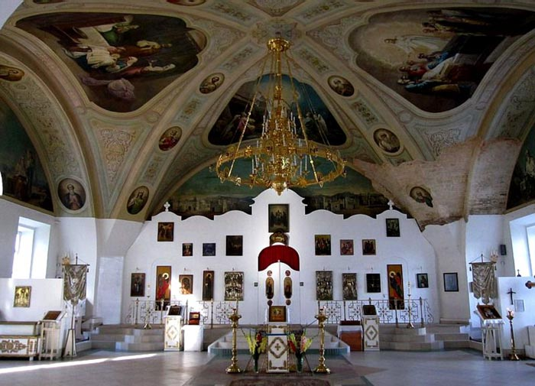

Slide 14
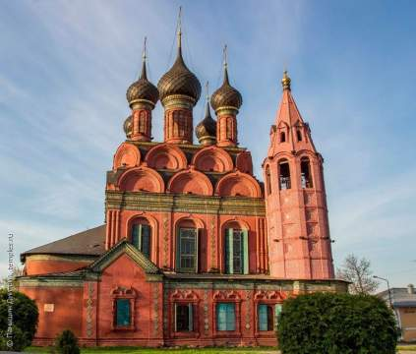
Храм богоявления

Slide 15
Церковь Богоявле́ния Господня — православный храм в историческом центре Ярославля. Построена в 1684—1693 годах на средства купца гостиной сотни Алексея Зубчанинова. Известна фресковой росписью и изразцовым убранством фасадов. Расположена на названной по ней площади.

Slide 16
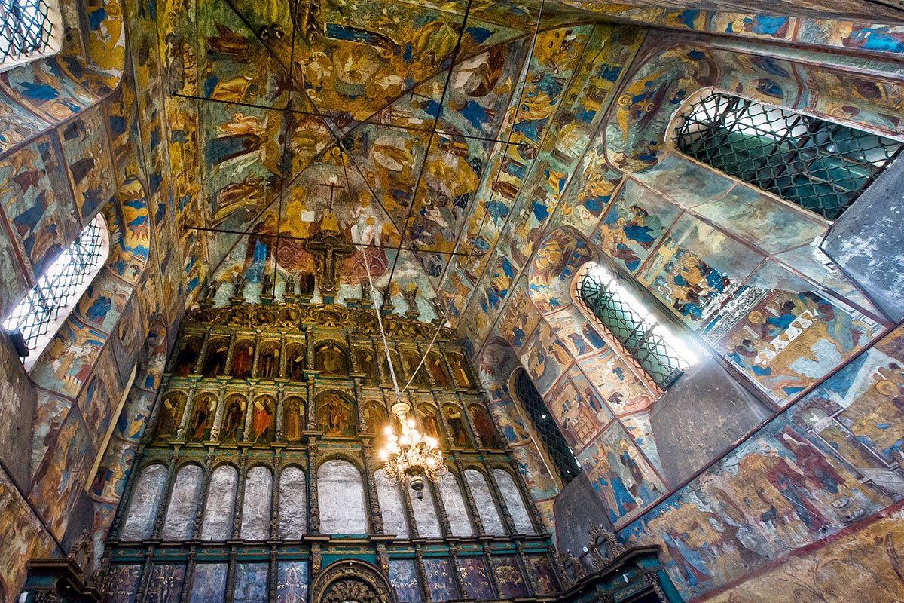
Стенные росписи
Точная дата создания росписи неизвестна. Надпись в алтаре около горнего места сообщает лишь дату освящения храма митрополитом Ростовским Иоасафом — 2 июля 1693. По-видимому, в 1693 роспись была завершена, а начата в 1692.

Slide 17
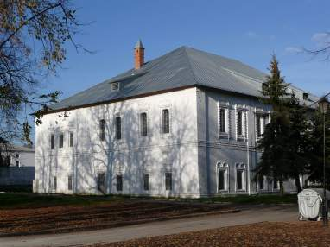
Метрополичьи палаты

Slide 18
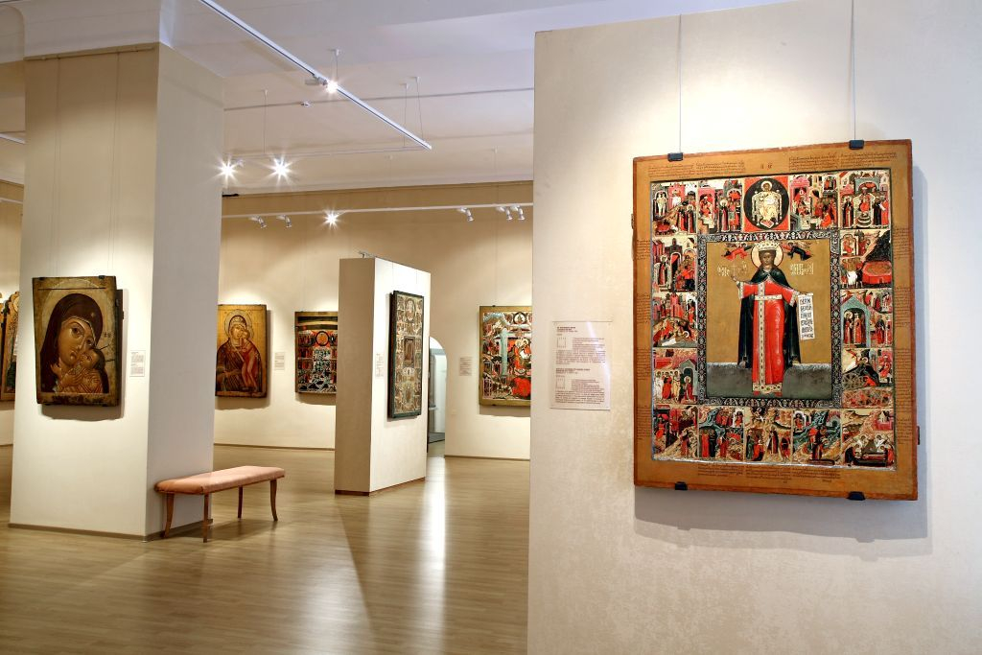
В настоящее время в Митрополичьих палатах расположен музей древнерусского искусства

Slide 19
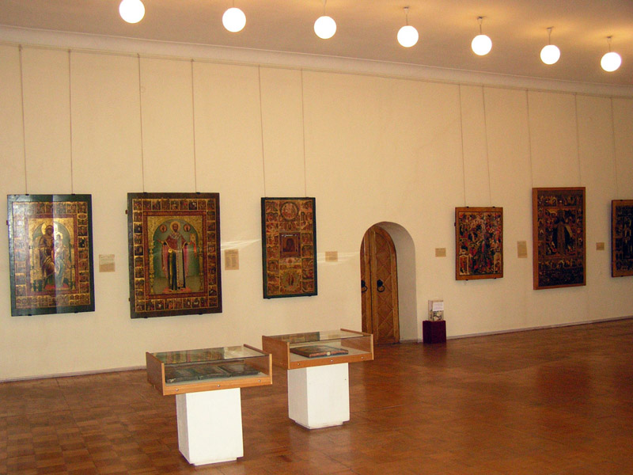

Slide 20
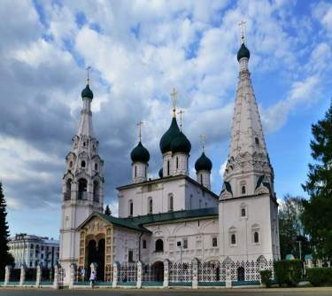
Церковь Ильи Пророка

Slide 21
Це́рковь Илии́ Проро́ка — храм в центре Ярославля на Советской (Ильинской) площади, выдающийся памятник архитектуры Ярославской школы зодчества XVII века. Находится в ведении Ярославской епархии и Ярославского музея-заповедника.
Церковь в честь пророка Илии была первой церковью города, согласно «Сказанию о построении града Ярославля» она была заложена князем Ярославом Мудрым одновременно с самим городом — в честь того, что легендарная победа князя над медведем произошла в день этого святого. Располагалась она, как предполагается, на месте современной Ильинско-Тихоновской церкви.

Slide 22
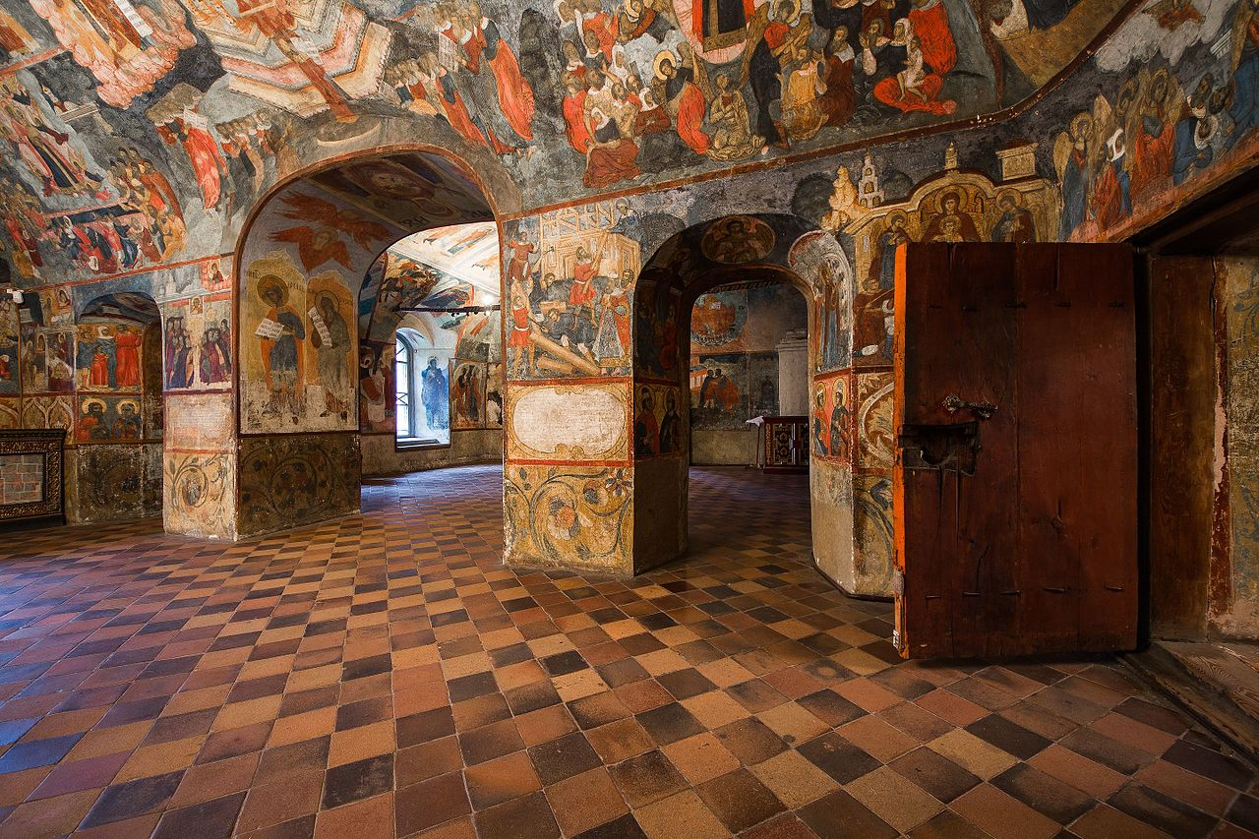

Slide 23
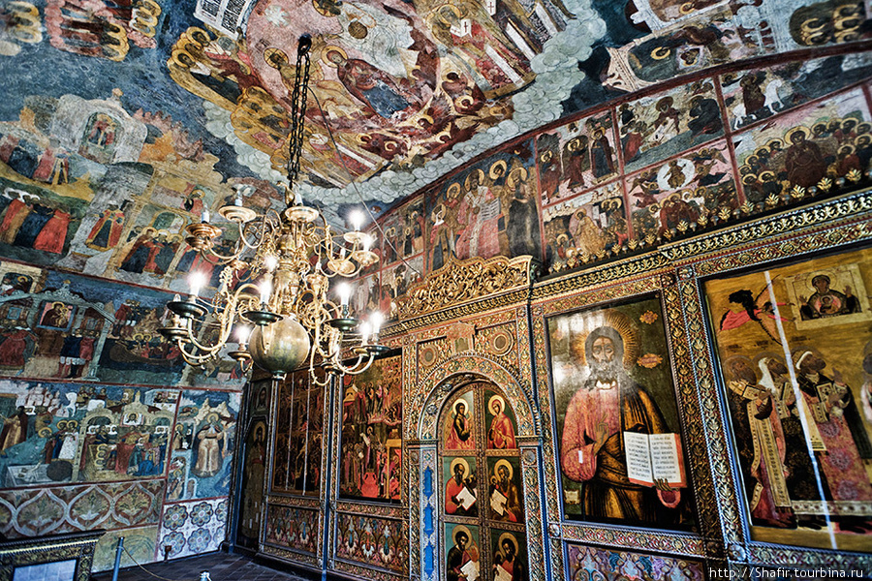

Slide 24
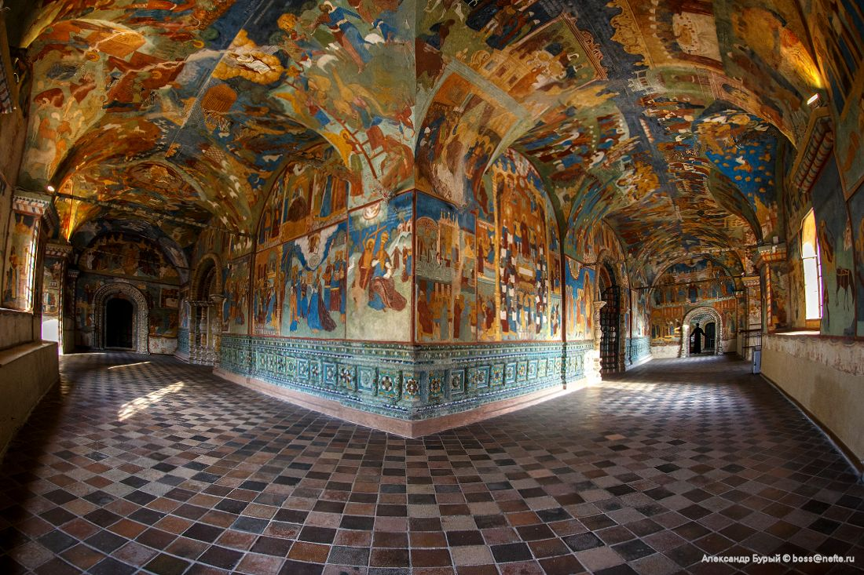

Slide 25
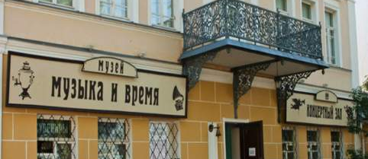
Музей «Музыка и время»

Slide 26
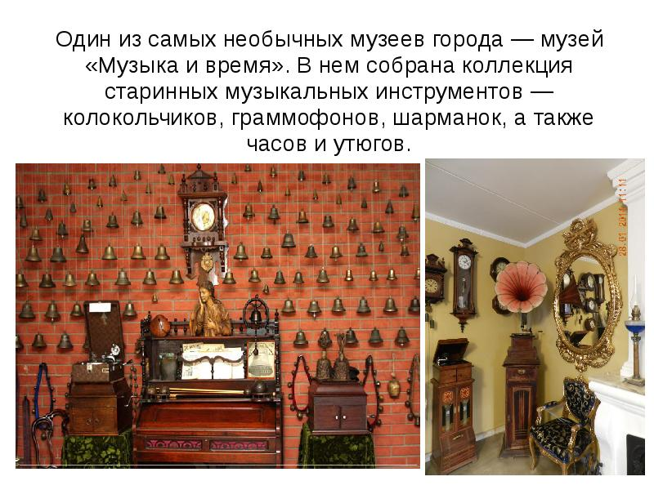

Slide 27
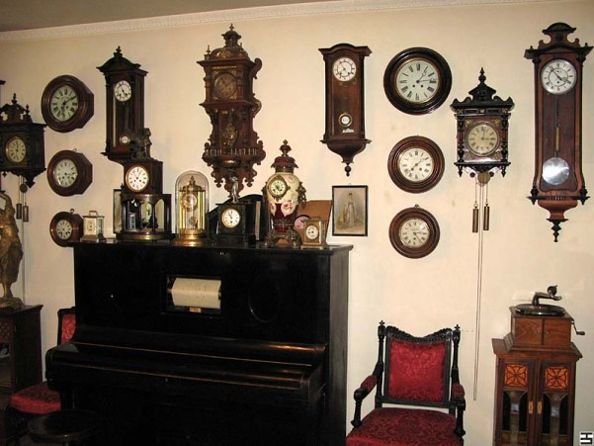

Slide 28
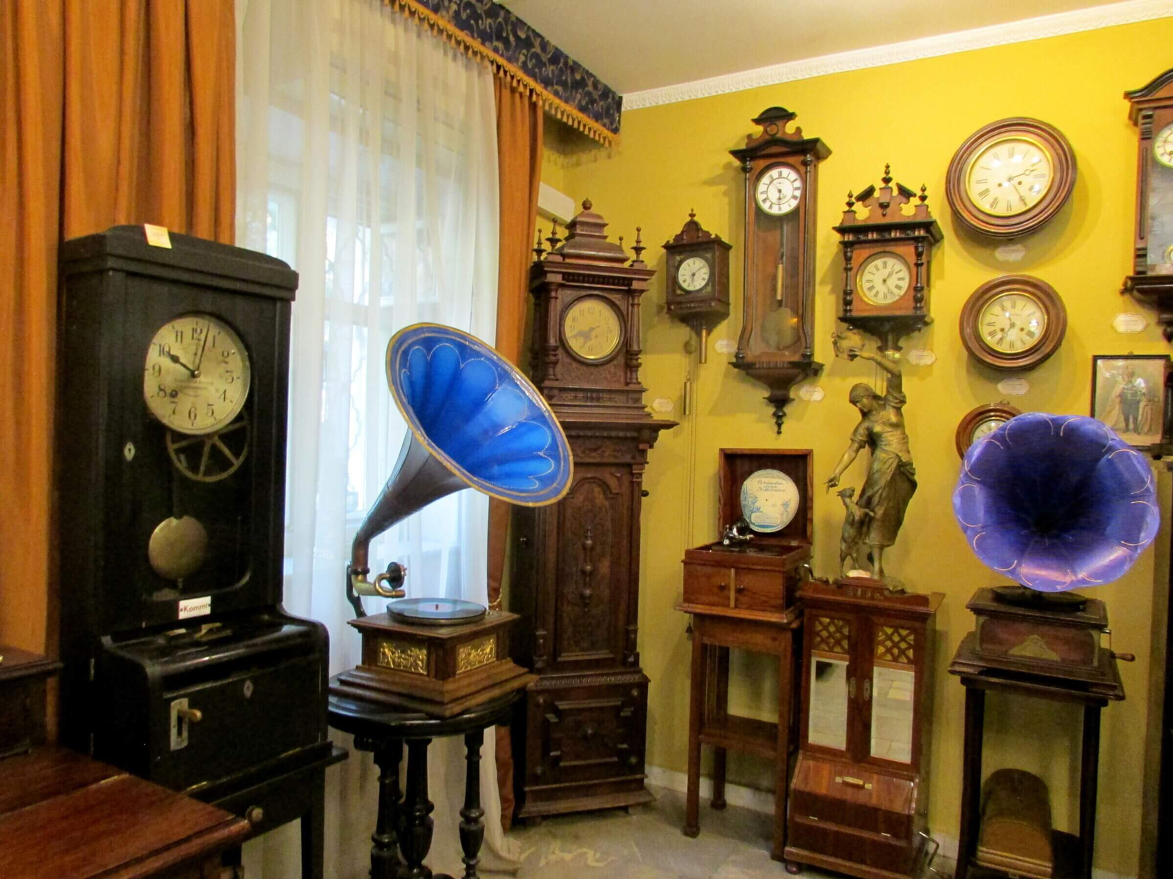

Slide 29
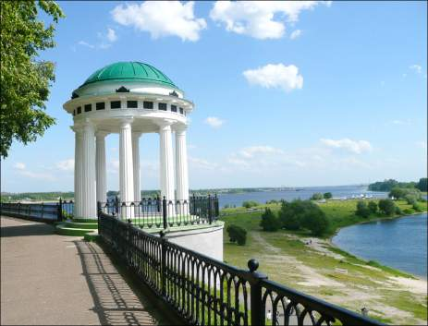
Волжская набережная

Slide 30
Зайти на сайт можно по ссылки: ThtSlid.ru okruzhayushchiy-mir-zolotoe-koltso-rossii-yaroslavl-istoriya-i-dostoprimechatelnosti.pptx
Википедия.

Slide 31
Спасибо за внимание

